Slide 1
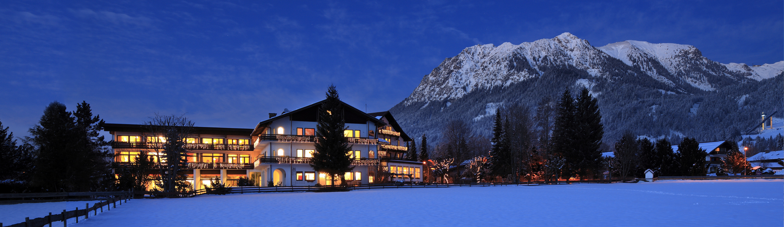
Wittelsbacher Hof Hotel
Oberstdorf
Projekt Gäste / Restaurant
Denise de Assis

Slide 2
Vorstellen das Unternehmen
Das Wittelsbacher Hof Hotel ist ein traditionelles Hotel mit 140 Jahren (seit 1905).
Es ist in Oberstdorf mit Alpen Blick.
Es gibt nicht viel Technologie, weil sie eine sehr konservative Führungsrichtung haben.
Daher muss jeder Vorschlag von neu sehr gut definiert sein.

Slide 3
Projekt Gäste/Restaurant
Es gibt 3 Restaurants und 1 Konferenzraum in das Hotel;
50 Zimmer mit voller Kapazität für 150 Gäste;
Dieses Projekt hat das Ziel, die Gäste in den Restaurants zu organisieren;
eines der Restaurants ist für Gäste ohne Reservierung (manchmal sind sie nicht im Hotel und möchten nur Abendessen haben – a la Karte);
Eines der Restaurants bietet Platz für Hunde, aber es ist habe keine Augenblick vor den Alpen;
Es ist wichtig: reservieren die Tische für das Abendessen (je nach Wunsch der Gäste (Präferenz: in Fenster sitzen und wenn die Gäste Hund haben) und Anzahl der Gäste für jeden Tisch.

Slide 4
Lösung
Mit SPSS Modeler und Excel wir schlagen eine schnelle Lösung vor, um die Gäste nach ihren Wünschen zu organisieren:
1. Excel-Datei Gast.xlsx mit den Feldern:
Zimmernummer | Familie Name | Gästsnummer | Anreise Datum | Abreise Datum | Hund | Fenster
130 | Grimm | 3 | 03.01.18 | 10.01.18 | J | J
212 | Müller | 2 | 02.01.18 | 17.01.18 | N | N
324 | Glass | 1 | 04.01.18 | 20.01.18 | N | J
230 | Starks | 4 | 05.01.18 | 21.01.18 | J | N
240 | Fuchs | 2 | 05.01.18 | 21.01.18 | N | J

Slide 5
Lösung
2. Excel-Datei Restaurant.xlsx mit den Feldern:
Tischnummer | Gästsnummer | Fenster | Grosserbis | Halle | Hund
1 | 2 | J | 4 | Speise | N
1,2 | 2 | N | 3 | Speise | N
2 | 2 | J | 4 | Speise | N
2,2 | 2 | N | 3 | Speise | N
3 | 2 | J | 4 | Speise | N
3,2 | 2 | N | 3 | Speise | N
4 | 2 | J | 4 | Speise | N
5 | 2 | J | 2 | Speise | N
7 | 2 | J | 4 | Speise | N
7,2 | 2 | N | 2 | Speise | N
8 | 2 | N | 2 | Speise | N
9 | 2 | N | 2 | Speise | N
10 | 2 | N | 2 | Speise | N

Slide 6
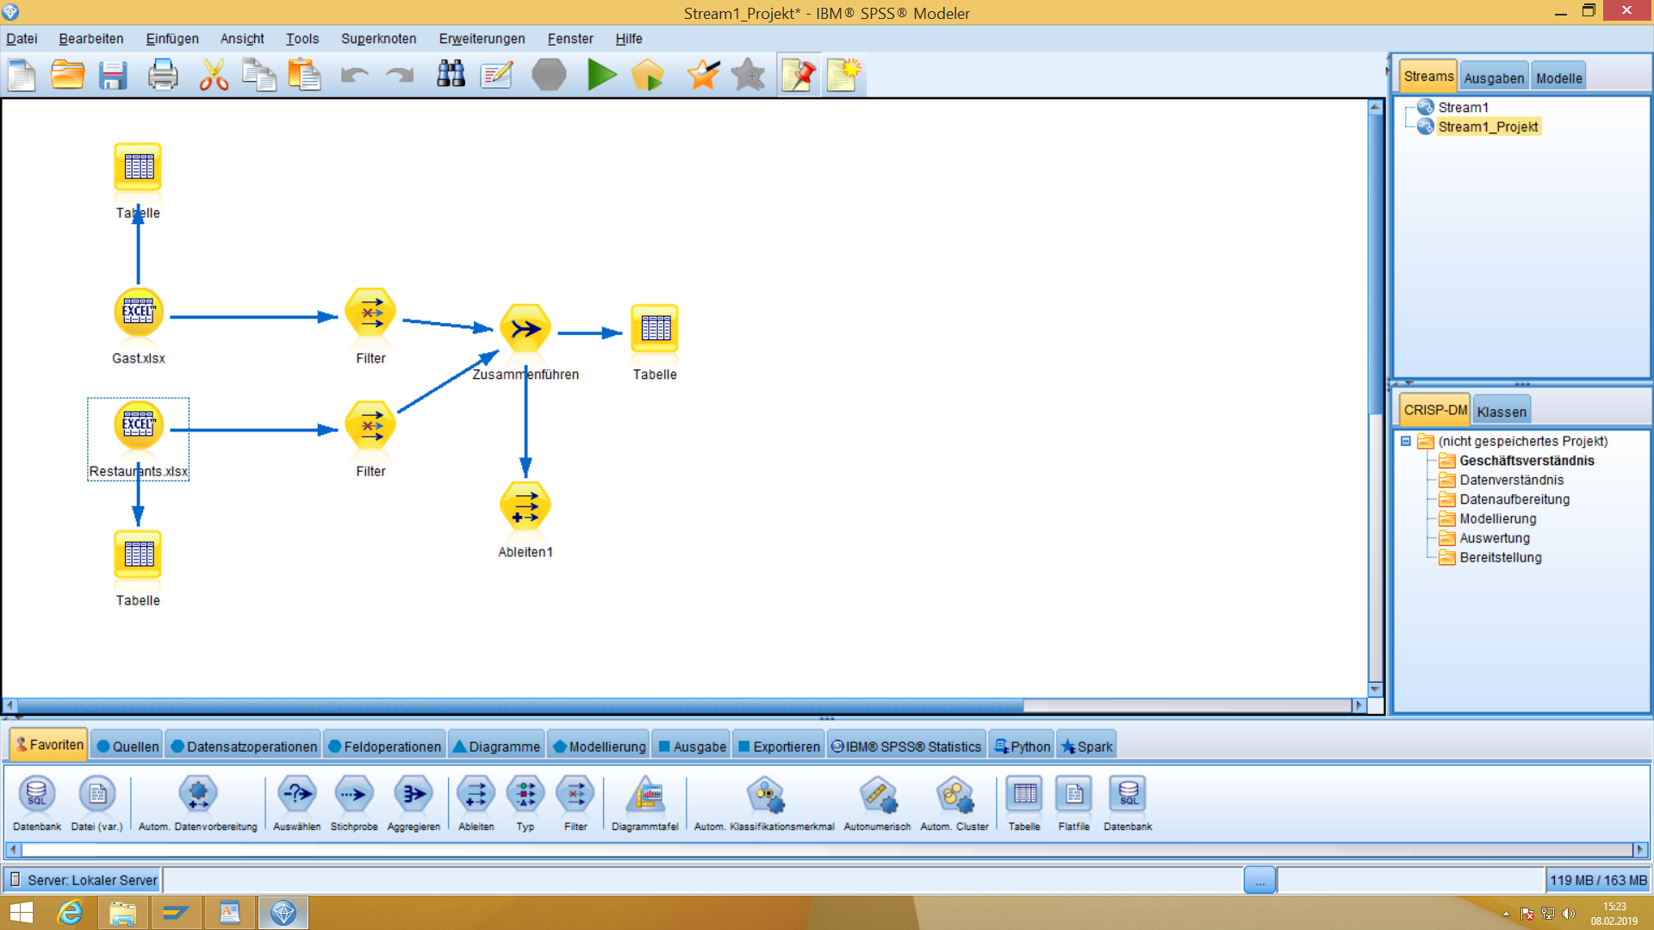
IBM SPSS Modeler

